Slide 1
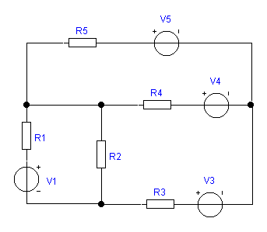
克希荷夫定律
克希荷夫（也称基尔霍夫）（Kirchhof’s Law）定律从物质不灭和能量守恒出发，描述了电路中各元件之间的联结关系，
1、关于电路结构的术语
节点：电路中 3 个以上元件互
相连接的端点。
支路：两个节点之间不包含其
它节点的电路部分。具
有两个连接端的元件是
一条支路。
回路：由 2 条以上支路构成的
闭合回路
网孔：内部不含有其他支路的
回路称为网孔。

Slide 2
例
b
支路：ab、ad、… ...
（共6条）
I₁
I₂
R₁
R₂
a
I₆
c
R₆
R₄
R₅
节点：a、 b、… ...
(共4个）
I₄
+
I₅
I₃
E₄
d
回路：abda、 bcdb、
… ...
（共7 个）
+
_
E₃
R₃

Slide 3
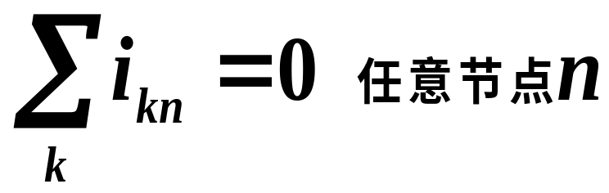
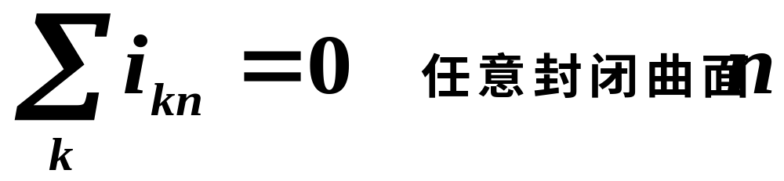
2、克希荷夫电流定律
任何电路中，任意时刻流进任意一个节点的所有支路电流的代数和总是为零。用数学式子表示为
i₅
i₄
i₁
i₂
i₃
克希荷夫电流定律的推广
任何电路中，任意时刻流进任意一个封闭曲面的所有支路电流的代数和总是为零。

Slide 4
例
例
I=?
I₁
R
R
I₂
+
+
R
+
E₁
E₂
R₁
E₃
I₃
_
_
_
I₁+I₂=I₃
I=0

Slide 5
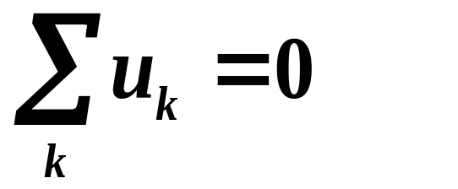
5、克希荷夫电压定律
任何电路中，任意时刻绕任意一个回路一周所有支路电压的代数和总是为零。用数学式子表示为
＋ Ｕ５ －
+
３
+
－
Ｕ_{１}
＋
＋ Ｕ４ －
＋
Ｕ_{２}
－
1
２
+
+
－ Ｕ３ ＋

Slide 6
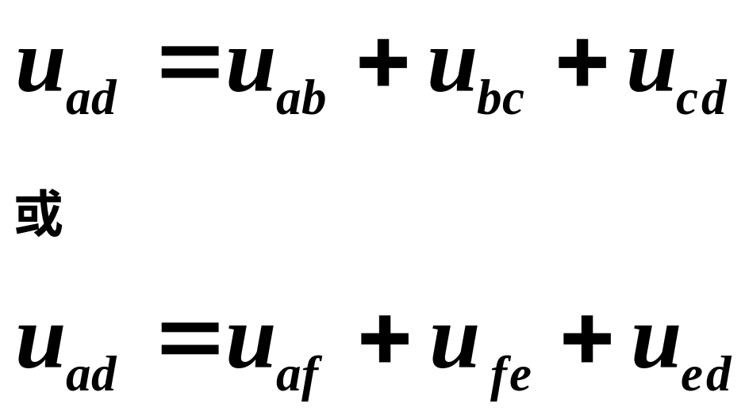
克希荷夫电压定律的推广
任何电路中，任意两节点之间的电压，与计算时所取的路径无关。
例如
图中有六个元件，a, d之间的电压有两种计算方法：
f
a
b
1
2
6
3
5
4
c
e
d

Slide 7
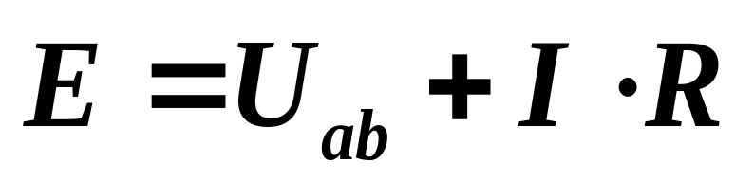
例
a
+
E
_
U_{ab}
R
b
电位升
电位降
I

